Slide 1
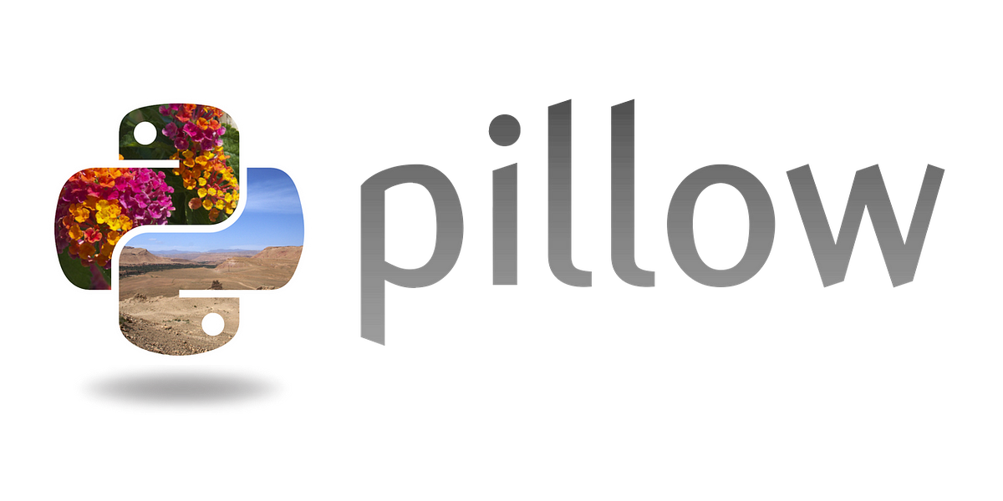
<!--Python-->
<Por="Néstor Enrique Juarro Quintanilla"/>
"Rubia Arely Alvarenga de Mendoza"/>
}

Slide 2
Introducción y características
Instalación
Casos de Usos
Ejemplo Practico
Explicación de la Practica
Beneficios de Uso
Conclusión
01
02
03
04
05
06
07
08
Contenidos

Slide 3
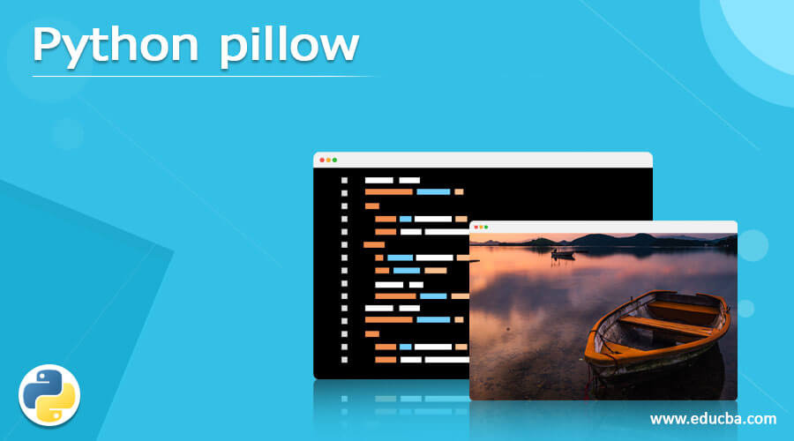
Introducción {
La librería Pillow es una herramienta Muy util para la manipulación de imágenes en Python.
Con Pillow, podemos abrir, modificar y guardar imágenes en distintos formatos como JPEG, PNG y GIF.
Es ampliamente utilizado en tareas de procesamiento de imágenes, aplicaciones gráficas y edición visual automatizada.
}

Slide 4
Soporte de Formatos: Compatible con múltiples formatos de imagen (JPEG, PNG, GIF, BMP, TIFF, etc.).
Manipulación de Imágenes: Permite abrir, guardar, redimensionar, recortar, rotar y transformar imágenes.
Edición de Color: Funciones para ajustar brillo, contraste, saturación y convertir a diferentes modos de color (ej. escala de grises).
Dibujo y Texto: Capacidad para dibujar formas, líneas y agregar texto en imágenes.
Filtros y Efectos: Aplicación de filtros como desenfoque, nitidez y suavizado.
Manejo de Transparencias: Soporta canales alfa para trabajar con imágenes transparentes (ej. PNG).
Integración con Numpy: Posibilidad de trabajar con arreglos para un procesamiento más eficiente.
Generación de Miniaturas: Facilita la creación de versiones pequeñas de imágenes grandes.
Facilidad de Uso: API intuitiva que simplifica la manipulación de imágenes.
Documentación Completa: Extensa documentación y ejemplos para facilitar el aprendizaje.
Soporte Multiplataforma: Funciona en Windows, macOS y Linux.
Caracteristicas {
}

Slide 5
usos{
Edición en aplicaciones gráficas
Aplicar filtros y transformaciones
Generación de miniaturas
USO
Abrir y visualizar imágenes
Convertir imágenes entre formatos
Redimensionar y recortar imágenes
}

Slide 6
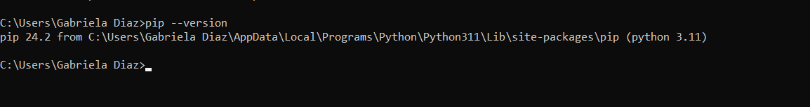
Instalacion {
Para utilizar la librería Pillow, primero necesitamos instalarla, ya que es una librería externa.
Se observa que ya se instalo y para comprobar vemos la version con el siguinte comando
pip --version
La instalación se realiza con el siguiente comando en la terminal:
pip install pillow
}

Slide 7
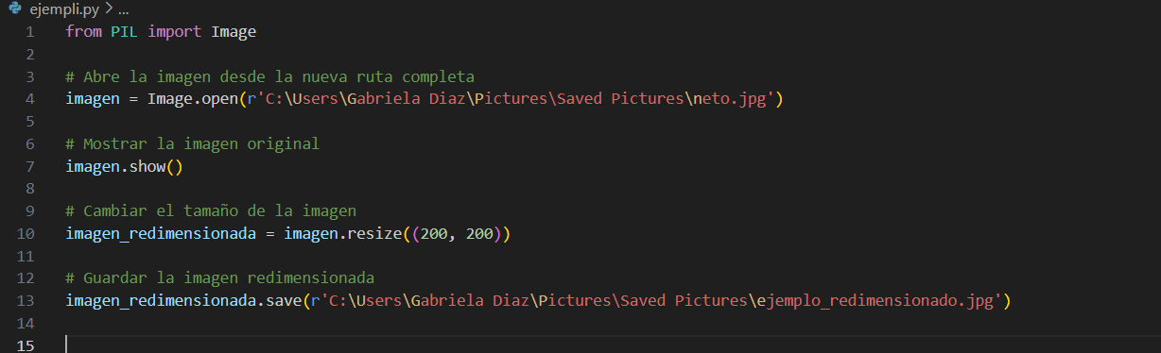
Ejemplo Practico {
}

Slide 8
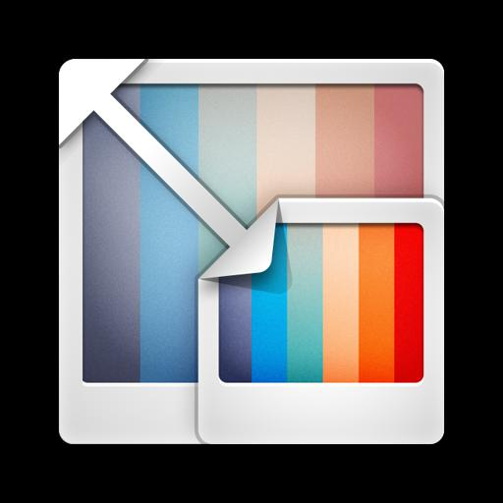
Posibles usos del ejemplo practico
{
1.Redimensionamiento de imágenes.
Usos:
Ajustar el tamaño de imágenes para un sitio web o aplicación: Optimiza la carga de imágenes.
Crear miniaturas (thumbnails): Usado en galerías de imágenes o listas de productos.
Automatizar el procesamiento de imágenes: Redimensionar múltiples imágenes para tareas de análisis.
}

Slide 9
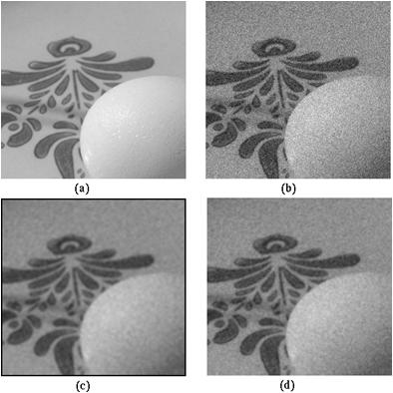
Beneficios de Uso de Pillow
{
1.Facilidad de uso :Pillow es una biblioteca muy fácil de instalar y utilizar,
incluso para principiantes en programación. Con unas pocas líneas de código,
puedes abrir, editar y guardar imágenes en diferentes formatos.
2.Compatibilidad con Múltiples Formatos de Imagen
muchos formatos populares como JPEG, PNG, GIF, TIFF, BMP
3.Libre y de Código Abierto
}

Slide 10
{
Conclusión
La biblioteca Pillow es una herramienta útil y sencilla para realizar diversas operaciones de manipulación de imágenes en Python
Este tipo de transformación es útil en aplicaciones que requieren análisis de imágenes en diferentes formatos de color, como en proyectos de visión artificial o cuando se busca reducir la complejidad de la imagen al eliminar la información de color. Pillow facilita estas tareas, lo que la hace una opción accesible para desarrolladores de cualquier nivel que necesiten procesar imágenes de manera rápida y eficiente.
}

Slide 11
{
Practica del código
}

Slide 12
<!--Python-->
Gracias {
<Por="Néstor Enrique Juarro Quintanilla"/>
"Rubia Arely Alvarenga de Mendoza"/>
}

